Slide 1
«Komp`yuter tarmog'ining asosiy tushunchalari»

Slide 2
Reja
Komp`yuter tarmog'i haqida umumiy tushunchalar.
Tarmoq qurilmalari.
Internet tarmog'ining asosiy imkoniyalari.

Slide 3
KOMP`YUTER TARMOG'I HAQIDA UMUMIY TUSHUNCHALAR
Komp`yuter tarmog'i – bu komp`yuterlar o'rtasida ma'lumot almashinuvini ta'minlaydigan komp`yuter va qurilmalar to'plami.
Komp`yuterlarning o'zaro turli ma'lumotlar, programmalar almashish maqsadida biriktirilishi komp`yuter tarmoqlari deyiladi.
KOMP`YUTER TARMOG'I
LOKAL TARMOQ
GLOBAL TARMOQ

Slide 4
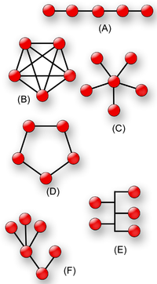
KOMP`YUTER TARMOG'I HAQIDA UMUMIY TUSHUNCHALAR
Tarmoq topologiyasi (grekcha ?o??? - o'rin) — tarmoq konfiguratsiyasini tavsiflash usuli, joylashuv va tarmoq qurilmalarining biriktirish sxemasi.
Halqa
Shina
Gibrid
Yulduz

Slide 5
TARMOQ QURILMALARI
TARMOQ QURILMALARI — komp`yuter tarmog'ining ishlashi uchun zarur bo'lgan qurilmalar.
TARMOQ QURILMALARI
AKTIV QURILMA
PASSIV QURILMA
Passiv qurilma deganda «intellektual» xususiyati bo'lmagan qurilma tushuniladi. Ularga
kontsentratorlar (hub), povtoritellar (repeater), kabel` sistemalari, raz'yomlar, kross- panel` va b. lar kiradi.
Актив қурилма деганда баъзи бир «интеллектуал» хусусиятга эга бўлган қурилма тушунилади К такому оборудованию относятся маршрутизаторы (router), коммутаторы (switch). Уларга маршрутизаторлар (router), коммутаторлар (switch) ва б. лар киради.

Slide 6
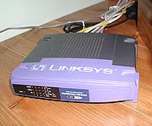
TARMOQ QURILMALARI
Маршрутизатор ёки роутер, рутер (ингл. Router) — тармоқ топологияси ҳақидаги маълумот ва берилган қоидалар асосида пакетларни тармоқ сегментлари орасида узатиш ҳақида қарор қабул қилаувчи қурилма.

Slide 7
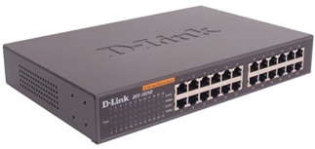
ТАРМОҚ ҚУРИЛМАЛАРИ
Тармоқ коммутатори ёки свитч (ингл. switch — ўтказгич (переключатель)) — битта сегмент чегарасида компьютер тармоғининг бир нечта тугунини бирлаштирувчи қурилма.
Концентратор трафикни битта қурилмадан бошқа барча қурилмаларга юборса, коммутатор маълумотларни фақат қабул қилувчига юборади. Бу эса маълумотлар алмашиш тезлигини ва тармоқ хавфсизлиги оширади. Тармоқнинг бошқа сегментларини улар учун мўлжалланмаган маълумотларни қайта ишлашдан озод қилади

Slide 8
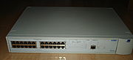
ТАРМОҚ ҚУРИЛМАЛАРИ
Tarmoq kontsentratori (ingl. hub — faoliyat markazi) — bir nechta qurilmalarni bitta umumiy segmentga birlashtiruvchi tarmoq qurilmasi. Qurilmalar kabellar yordamida ulanadi.

Slide 9
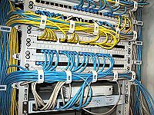
TARMOQ QURILMALARI
Kommutatsiya paneli (kross-panel`, patch-panel`) —kabel` sistemasining tarkibiy qismi. Birlashtiruvchi raz'yomlardan tashkil topgan paneldan iborat. Kommutatsiya paneli passiv tarmoq qurilmasiga kiradi. .

Slide 10
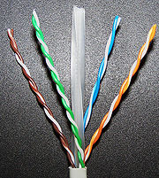
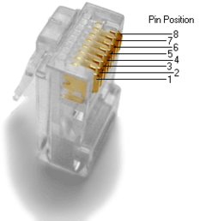
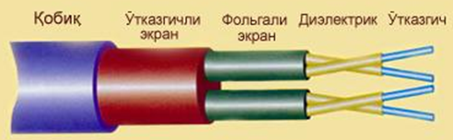
ТАРМОҚ ҚУРИЛМАЛАРИ
O'rama juft kabel (vitaya para) (ingl. twisted pair) — aloqa kabelining turi. Telefoniyada foydalaniladigan eshilgan sim juftidan iborat . U ekranlangan va ekranlanmagan bo'lishi mumkin. Ekranlangan kabel` elektr magnit halaqitlariga ancha bardoshli bo'ladi. Ushbu kabelning kamchiliklari signallarning so'nish koeffitsienti yuqoriligi va elektrmagnit halaqitlariga yuqori darajada sezgirligi, shuning uchun o'rama juftlikdan foydalanishda faol qurilmalar o'rtasidagi eng yuqori masofa 100 metrgacha bo'ladi .

Slide 11
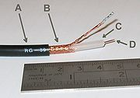
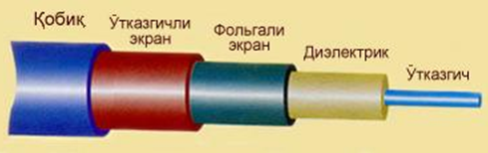
ТАРМОҚ ҚУРИЛМАЛАРИ
Коаксиаль кабель. Бу кабелдан маълумотлар узатишнинг иккита турли тизимида фойдаланилиш мумкин: сигнални модуляциялаб ва модуляцияламасдан узатиш. Биринчи ҳолда рақамли сигнал ШК дан қандай шаклда узатилса, ундан шундай шаклда фойдаланилади ва дарҳол кабель бўйлаб қабул қилиш станциясига узатилади. У тезлиги 10 Мбит/сек гача ва энг юқори таъсир радиуси 4000 м бўлган битта узатиш каналига эга. Иккинчи ҳолда рақамли сигнал аналогли сигналга айлантирилади ва у қабул қилиш станциясига йўналтирилади, у ерда у яна рақамли сигналга айлантирилади. Сигнални айлантириш операциясини модем (модулятор/демодулятор) бажаради; ҳар бир станция ўз модемига эга бўлиши керак. Маълумотларни узатишнинг бу усули кўп каналли (ўнлаб каналлар бўйича узатишни таъминлайди, бунинг учун фақат битта кабелдан фойдаланади) ҳисобланади. Бундай усул билан товушларнивидеосигналларни, маълумотларни узатиш мумкин. Кабель узунлиги 50 км гача етиши мумкин.

Slide 12
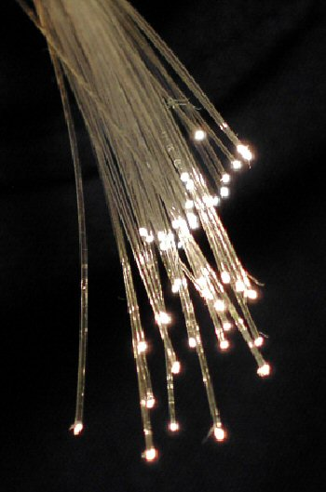
Optik tolali kabel` tarmoqda foydalaniladigan eng yangi texnologiya hisoblanadi. Bunda axborot eltuvchi yorug'lik nuri bo'ladi, u tarmoq tomonidan o'zgartiriladi va signal shaklini oladi. Bunday tizim tashqi elektr halaqitlariga bardoshli va shuning uchun ma'lumotlarni tez (2 Gbit/s gacha) va xatosiz uzatish mumkin bo'ladi hamda uzatilayotgan axborotning maxfiyligini ta'minlaydi. Bunday kabellarda kanallar soni juda ko'p bo'ladi. Ma'lumotlar faqat simpleks rejimida uzatiladi, shu sababli ma'lumotlar bilan almashinishni tashkil etish uchun qurilmani ikkita optik tola bilan ulash zarur (amaliyotda optik tolali kabel` hamma vaqt juft tolali bo'ladi). Kamchiliklari qatorida qiymati yuqoriligi va ulash murakkabligini ko'rsatish mumkin.

Slide 13
KOMP`YUTER TARMOG'I HAQIDA UMUMIY TUSHUNCHALAR
Lokal tarmoq (LAN — Local Area NetWork) — bitta komnata, bino yoki tashkilot chegarasida joylashgan komp`yuterlarni bog'lovchi tarmoq.
Lokal` tarmoq uchun mavjud standartlar (tegishlicha Ethernet va ARCNET) 2,5 kmdan 6 kmgacha bo'lgan masofadagi komp`yuterlar orasida aloqani ta'minlaydi. Lokal` tarmoq – komp`yuterlar, boshqa periferiya qurilmalari (printerlar, disk kontrollerlari va boshqalar)ning bog'lanishini ta'minlaydigan va ularga umumiy disk xotirasidan, periferiya qurilmalaridan birgalikda foydalanishga, ma'lumotlar bilan almashishga imkon beradigan apparat vositalari va algoritmlar to'plamidir.
Lokal` tarmoqning xarakterli tomonlari:
· chegaralangan geografik hudud;
· foydalanuvchilarning katta tezlikka ega tarmoqda ishlashni ta'minlash;
· lokal servislarga doimiy ulanish;
· yonma-yon turgan qurimalarga ulanish.

Slide 14
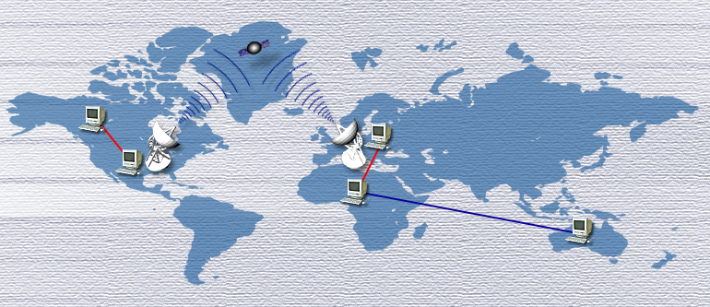
KOMP`YUTER TARMOG'I HAQIDA UMUMIY TUSHUNCHALAR
Global` tarmoq (WAN — World Area NetWork) — bir-biridan geografik uzoq masofalarda joylashgan komp`yuterlarni birlashtiruvchi tarmoq. Global` tarmoq lokal` tarmoqlarni birlashtiradi.

Slide 15
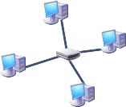
КОМПЬЮТЕР ТАРМОҒИ ҲАҚИДА УМУМИЙ ТУШУНЧАЛАР
Yulduz — komp`yuter tarmog'ining asosiy topologiyasi, unda barcha komp`yuterlar markaziy tugunga (odatda tarmoq kontsentratori) ulangan. Ular t`armoq segmentini tashkil etadi
Афзалликлари
битта иш станциясининг ишдан чиқиши тармоқнинг ишлашига таъсир этмайди;
тармоқнинг яхши масштаблаштирилганлиги;
тармоқдаги носозликларни осон қидириш;
тармоқнинг юқори унумдорлиги (агар тўғри лойиҳа қилинган бўлса);
Қулай администрлаштириш имкониятлари. Камчиликлари
марказий концентраторнинг ишдан чиқиши бутун тармоқнинг (ёки сегментнинг) ишдан чиқишига олиб келади;
тармоқни монтаж қилишда бошқа топологияларга қараганда кўпроқ кабел кетади;
тармоқдаги (ёки сегментдаги) ишчи станциялар сони марказий концентратордаги портлар сони билан чегараланган.

Slide 16
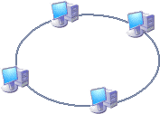
КОМПЬЮТЕР ТАРМОҒИ ҲАҚИДА УМУМИЙ ТУШУНЧАЛАР
Халқа — бу компьютер тармоғининг топологияси бўлиб, унда ҳар бир компьютер алоқа линиялари орқали бошқа иккита бошқа компьютер билан уланган: биттасидан фақат маълумот олади, бошқасига фақат узатади.
Афзалликлари
осон ўрнатиш;
қўшимча қурилмаларнинг йўқлиги;
тармоқ интенсив ишлаганда унинг турғун ишлаши (тезликни камайтирмасдан).
Камчиликлари
битта иш станциясининг ишдан чиқиши тармоқнинг ишлашига таъсир этади;
мураккаб конфигурация ва настройка;
носозликларни қидиришнинг мураккаблиги.

Slide 17
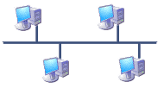
КОМПЬЮТЕР ТАРМОҒИ ҲАҚИДА УМУМИЙ ТУШУНЧАЛАР
Шина топологияси умумий кабелдан иборат бўлиб (шина ёки магистрал деб аталадиган), унга барча ишчи станциялар уланади.
Афзалликлари
тармоқни ўрнатишга кам вақт кетади;
арзон (кам кабель ва қурилмалар кетади);
осон настройка қилиш;
ишчи станциясининг ишдан чиқиши тармоқнинг ишлашига таъсир этмайди.
Камчиликлари
тармоқдаги ҳар қандай носозликлар (кабелнинг узилиши, терминаторнинг ишдан чиқиши) тармоқнинг ишдан чиқишига олиб келади;
носозликларни локаллаштиришнинг мураккаблиги;
янги ишчи станцияларнинг уланиши тармоқ тезлигини пасайтиради.

Slide 18
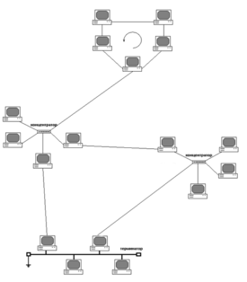
KOMP`YUTER TARMOG'I HAQIDA UMUMIY TUSHUNCHALAR
Gibrid — katta tarmoqlarda komp`yuterlar orasida erkin aloqa o'rnatish uchun ishlatladigan
topologiya. Bu tarmoqlarda erkin bog'langan fragmentlarni ajratish mumkin. Shuning uchun bunday
tarmoqlarni aralash topologiyali tarmoqlar deyiladi.

